Slide 1
SANIEREN · SPAREN · SCHÜTZEN
November 2024 | Oberursel | Oliver Klinke

Slide 2
Download Foliensatz
Link: https://www.lea-hessen.de/fair/waermemesse
Abrufbar bis:
15. Dezember 2024

Slide 3
Wir von der LEA weisen
Ihnen den Weg durch den Förderdschungel!
Welche Förderung gibt es für PV-Anlagen?
Muss ich meine Heizung tauschen?
Wer sind die Fördermittel-geber?
Inwiefern hilft mir eine Energie-beratung?
Wie fange ich an?
Notes:
- Jetzt aber z energet Sanieren – dafür entführe ich Sie i d Dschungel, konkret in den Förderdschungel

Slide 4
Modernisierung
Phasen
Sanierungsbedarf feststellen
Sanierung planen
Angebote einholen
Förderung beantragen
Sanierung durchführen
Belege sammeln
Genießen!

Slide 5
Modernisierung
Sanierungsbedarf feststellen und planen
Energie-Impulsberatung im Rahmen der AEB
Kostenfrei, unverbindlich, individuell Start: Überblick zu energetisch-sinnvollen Maßnahmen verschaffen
BAFA-Energieberatung für Wohngebäude (Link)
Energieberatung vor Ort durch Energieeffizienz-Experten (EEE)
Individueller Sanierungsfahrplan (iSFP) (Link)
Zuschuss: bis zu 50 % der Beratungskosten
Notes:
Bevor man mit den Sanierungsmaßnahmen startet, wird empfohlen sich von Profis beraten zu lassen. Hier gibt es zwei Möglichkeiten:
*Energieerstberatung der LEA Hessen*
- unverbindlich, kostenfrei, telefonisch
- ein EEE meldet sich innerhalb von 3-4 Werktagen bei Ihnen mit einem Terminvorschlag
*BAFA-Energieberatung für Wohngebäude* - die Energieberatung, die vom BAFA bezuschusst wird
- hier kommt ein EEE zu Ihnen nach Hause und schaut sich die Gegebenheiten vom Dach bis zum Keller an und erstellt daraufhin einen iSFP
- dieser iSFP dient für Sie als Orientierungshilfe, sprich was kann ihr Haus schon sehr gut und wo gibt es eventuell Nachholbedarf insbesondere hinsichtlich Energieeffizienz

Slide 6
Individueller Sanierungsfahrplan (iSFP)
Fördersatz: Zuschuss: 50 % der Beratungskosten (max. 650 € bzw. 850 € bei 3 WE)
Konkret: Eigenanteil im Einfamilienhaus ca. 1.350 € (Link)
Bonus: zusätzlich je 5 % Förderbonus bei Umsetzung einiger Einzelmaßnahmen
Voraussetzung: Bauantrag muss mind. 10 Jahre zurückliegen
Notes:
- die Voraussetzung, um einen iSFP im Rahmen der Energieberatung erstellen und fördern zu lassen, ist, dass Ihr Bauantrag mindestens 10 Jahre zurück liegt
- bezuschusst werden bis zu 50 % der Beratungskosten, die Grenze liegt bei EFH bei 650 € pro Wohneinheit und bei 850 € bei MFH ab 3 Wohneinheiten
somit kann man grob von einem Eigenanteil von 650 € im EFH ausgehen (immer individuell betrachten, Angaben ohne Gewähr)
Maßnahmen müssen innerhalb von 15 Jahren umgesetzt werden, sonst gibt’s kein Bonus

Slide 7
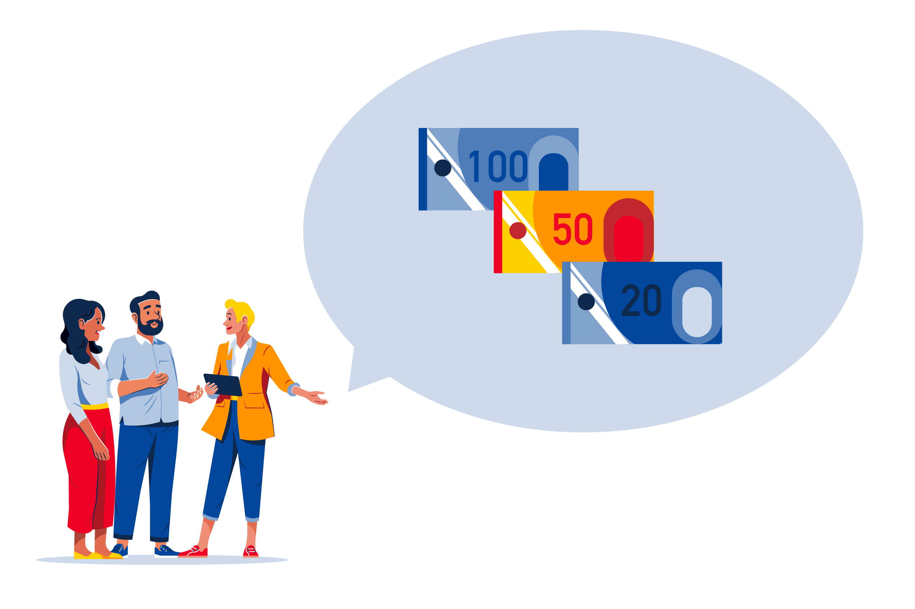
Modernisierung mit Einzelmaßnahmen
Finanzierung sichern
Kostenschätzungen aus iSFP
Förderoptionen checken
Angebote einholen
Liefervertrag schließen mit aufschiebender Wirkung
Fördermittelbescheid vor Maßnahmenbeginn
Notes:
Das Allerwichtigste, das Sie heute Abend lernen sollten, ist, dass Sie mit der Umsetzung der Sanierungsmaßnahmen erst beginnen dürfen, wenn ein positiver Förderbescheid vorliegt.
Wenn die Arbeiten begonnen wurden, bevor die Förderzusage vorliegt, wird keine Förderung gezahlt.
Der Reihe nach:
Der iSFP liefert Ihnen eine Entscheidungsgrundlage, welche Maßnahmen zu Ihrem Haus passen.
Sie prüfen die vorgeschlagenen Fördermöglichkeiten.
Es ist wichtig, dass Sie sich Vergleichsangebote besorgen, denn die preislichen Unterschiede können deutlich sein.
Jetzt müssen Sie vor Antragstellung mit Ihrem Handwerksunternehmen einen Liefer- und Leistungsvertrag schließen. Dieser Vertrag muss eine aufschiebende/ auflösende Klausel enthalten, die den Vertrag erst dann rechtsgültig macht, wenn die positive Förderzusage vorliegt (in dem Vertrag muss das voraussichtliche Datum der Umsetzung der beantragten Maßnahme enthalten sein)
Sobald Sie die Förderzusage erhalten, wird der geschlossen Vertrag wirksam. Als Maßnahmenbeginn gilt dann der Beginn der Arbeiten.

Slide 8
Fördermitteldatenbank
Welche Förderung passt zu mir?
Einfach von Zuhause aus Ihr Förderprogramm finden (Link)
Notes:
für alle, die nochmals selbst recherchieren wollen, können das gern in unserer Fördermitteldatenbank tun
v.a. für zusätzliche regionale Förderungen z.B. von Kommunen, Kreisen und bei Energieversorgern ist diese Fördermitteldatenbank wichtig

Slide 9
Fördermittel als Starthilfe nutzen
Bundesförderung für effiziente Gebäude (BEG)
BEG Einzelmaßnahmen Zuschuss
BEG Komplettsanierung Kredit
Gebäudehülle
Anlagentechnik (nicht Heizung)
Heizungsoptimierung
Fördermittelgeber: BAFA (Bundesamt für Wirtschaft und Ausfuhrkontrolle)
Komplettsanierung zum Effizienzhaus (EH)
Nicht-Wohnfläche in Wohnfläche umwidmen
Fördermittelgeber: KfW (Kreditanstalt für Wiederaufbau)
Heizungsförderung (Zuschuss, KfW)
Notes:
Nach der ganzen Vorbereitung wollen wir uns nun einmal die Fördermittellandschaft etwas genauer anschauen
- mit dem neuen GEG ist seit dem 1. Januar 2024 auf die neue BEG – die Bundesförderung für effiziente Gebäude in Kraft getreten
- Was ist das GEG?
- es gibt vor welche energetischen Anforderungen beheizte und klimatisierte Gebäude erfüllen müssen
- hierzu enthält es Vorgaben zur Heizungs- und Klimatechnik sowie zum Wärmestandard und Hitzeschutz von Gebäuden
- bei dem GEG gibt es zwei Möglichkeiten, um Bestandsgebäude entsprechend den GEG-Anforderungen zu sanieren
1. Einzelne Sanierungsmaßnahmen (links)
2. Umfassende/ komplette Modernisierung (rechts)
- als staatliche Unterstützung bei der Sanierung von Gebäude im Sinne des GEG gibt es die Bundesförderung für effizienzte Gebäude – die BEG
- für uns ist heute Abend das Teilprogramm der Einzelmaßnahmen – BEG EM interessant
- hierunter fallen alle förderfähigen Maßnahmen am Gebäude, die die Energieeffizienz verbessern
- diese werden mit einem Investitionszuschuss gefördert
- der Fördermittelgeber ist in diesem Fall das BAFA – Bundesamt für Wirtschaft und Ausfuhrkontrolle
- bezüglich einer Komplettsanierung zum Effizienzhaus oder der Umwidmung von Nichtwohnfläche in Wohnfläche (Scheunen, Fabrikhallen) ist der Fördermittelgeber die KfW
hier werden anders als bei der Einzelmaßnahmenförderung, Sanierungen gefördert, wo alle Maßnahmen in einem Zuge umgesetzt werden, daher gibt es hier einen Förderkredit mit Tilgungszuschüssen, die die Kreditsumme und damit die Laufzeit reduzieren
Und eine wesentliche Verbesserung ergibt sich bei der Förderung von Heizungen – für den Heizungstausch und der Nutzung erneuerbarer Wärmequellen

Slide 10
Umfeldmaßnahmen eventuell mit förderfähig (Link)
+ 5% iSFP-Bonus auf alle förderfähigen Ausgaben
Einzelmaßnahmen umsetzen
BAFA Einzelmaßnahmen: 15 % Zuschuss
Gebäudehülle (Link)
Fenster
Außentüren
Fassadendämmung
Dachsanierung
Anlagentechnik (Link)
Lüftungsanlage mit Wärmerückgewinnung
Smart Home
Heizungsoptimierung (Link)
Hydraulischer Abgleich
Heizungspumpentausch
Flächenheizungen (z. B. Fußbodenheizung)
Fördermöglichkeit
15 % Zuschussförderung
+5 % Bonus (Sanierungsfahrplan)
Bedingung Einbindung Energieeffizienz-Experte
Bedingung: Einbindung Energie-Effizienz-Experte
Schon ab 300 € Investitionskosten
Bei iSFP
Zuwendungsfähige Kosten bis zu 30.000 € pro Wohneinheit
Zuwendungsfähige Kosten bis zu 60.000 € pro Wohneinheit
Notes:
- grundsätzlich gilt, dass alle Maßnahmen am Gebäude förderfähig sind, die die Energieeffizienz verbessern – mit einem Zuschuss von 15 %
- das BAFA unterteilt hier nach der Gebäudehülle, der Anlagentechnik (ohne Heizungsanlagen) und die Heizungsoptimierung
- liegt ein iSFP vor, steigt die Zuschussquote auf 20 %
- Auch neu ist, dass die finanziellen Anreize für den Austausch der Heizung und für allgemeine Energieeffizienzmaßnahmen nun addiert werden. Wenn ein iSFP vorhanden ist, können für ein Einfamilienhaus oder die erste Wohneinheit in einem Mehrfamilienhaus insgesamt bis zu 90.000 Euro gefördert werden. Davon entfallen höchstens 30.000 Euro auf den Heizungstausch und maximal 60.000 Euro auf andere Effizienzmaßnahmen.

Slide 11
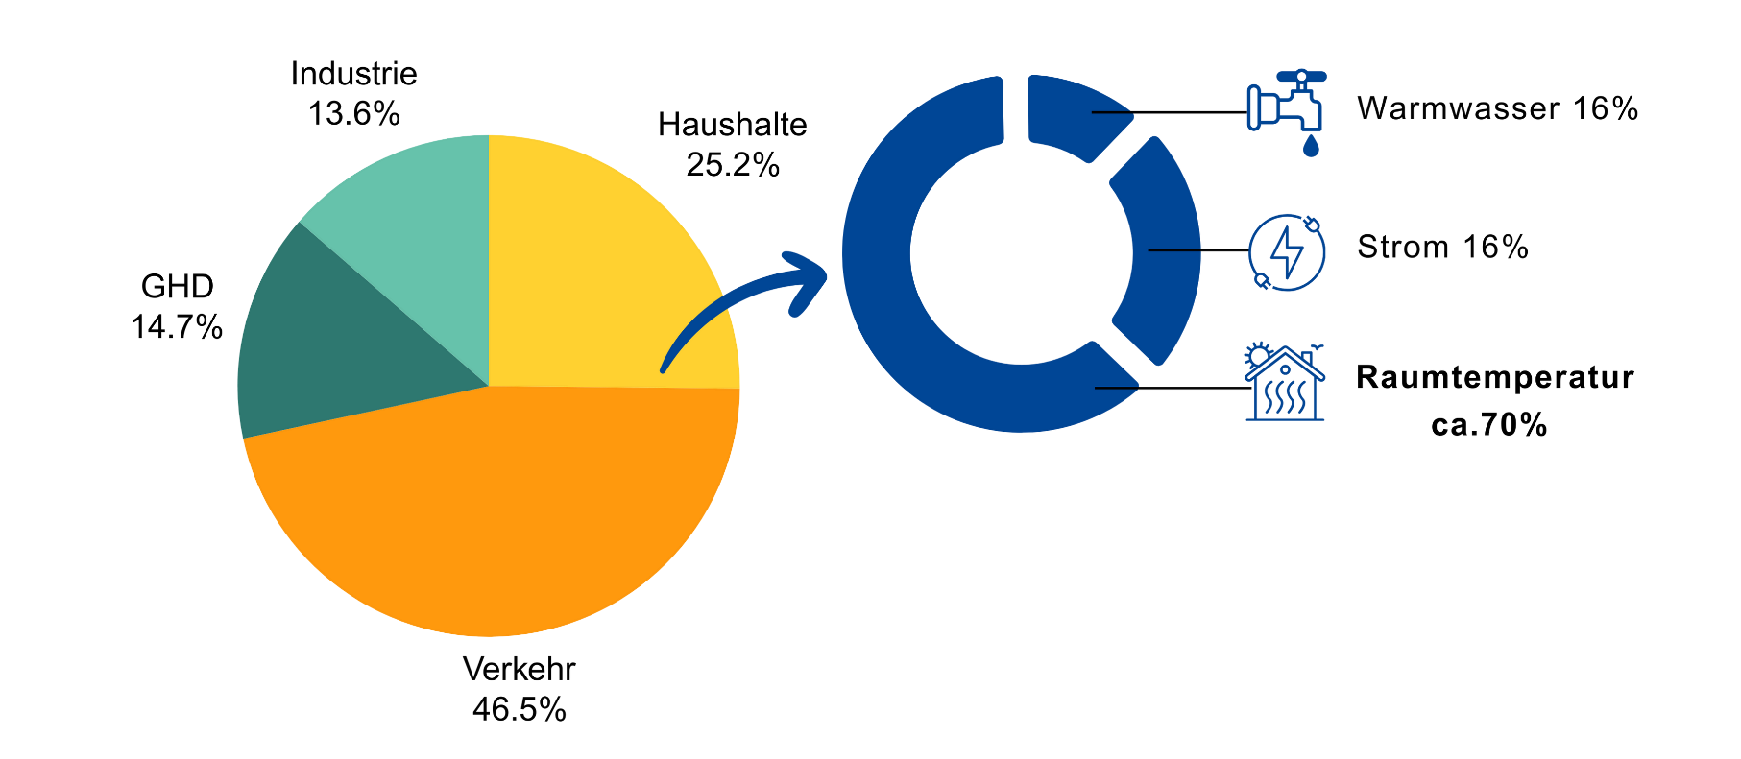
Haushalte verbrauchen 25% der Energie
HESSEN: Endenergieverbrauch in den Sektoren
Gewerbe, Handel, Dienstleis- tungen 14.7%
Deutschlandweit
Quelle: Eigene Darstellung; in Anlehnung an links: „Energiewende in Hessen Monitoringbericht 2023“ (Link) rechts: co2online (Link, Stand 2024)
Notes:
Hier speziell für Hessen
- 1/4 der Energiebedarfe liegt im Gebäudesektor
- ca. 70 % an Energie verbrauchen wir im Gebäude, um die Raumtemperatur aufrecht zu erhalten und diese Zahl versuchen wir zu reduzieren mit Hilfe energetischer Sanierungsmaßnahmen
- dafür gibt es das GEG
- wir müssen Wärmebedarfe drastisch reduzieren und uns fragen was denn überhaupt unser Energie- und Heizwärmebedarf ist
- Was wir wollen: THG-neutrale Wärme und
- mehr energetische Modernisierung bei Bestandsgebäuden (Sanierungsquote erhöhen)

Slide 12
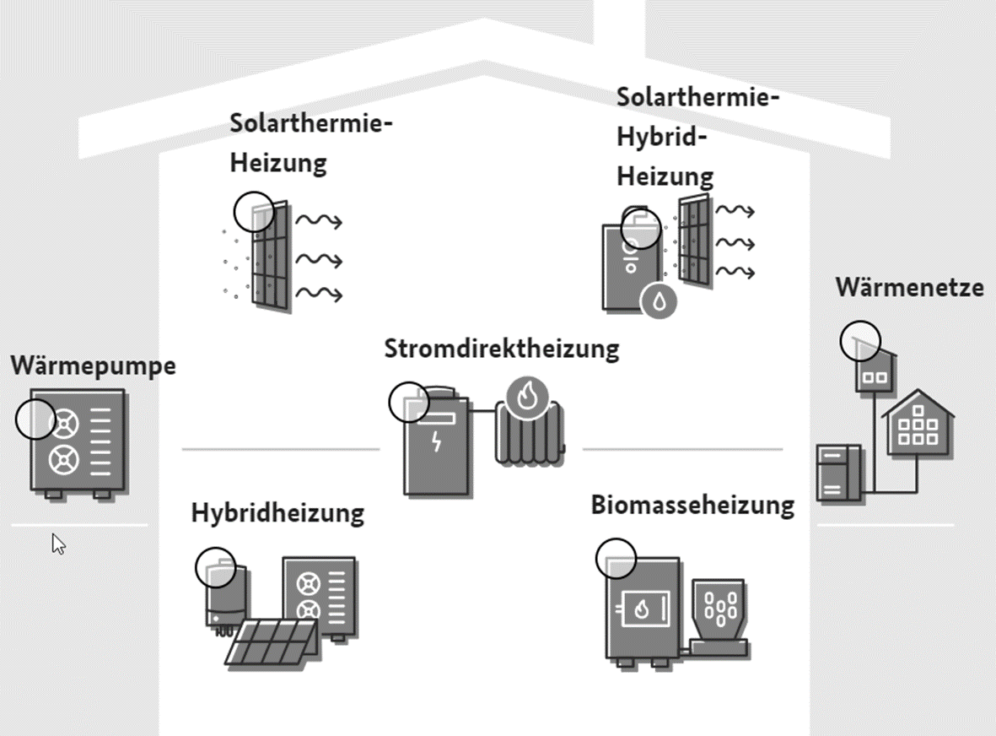
Heizungstausch lohnt sich (Link)
KfW Zuschuss 458 (Link):
Grundförderung + 30 %
Klimageschwindigkeits-Bonus + 20 %
Individuell
Einkommensbonus + 30 %
Individuell
Effizienzbonus + 5 %
Individuell
= Förderhöchstsatz von 70 %,
also bis zu 21.000 € brutto
für private Selbstnutzer
max. förderfähig: 30.000 € brutto
oder
Emissionsminderungs-zuschlag + 2.500 €
Individuell
Quelle: Bundesministerium für Wirtschaft und Klimaschutz (BMWK), Berlin, 2024 (Link)
Notes:
Mit der Novellierung des GEG sollen nun spätestens ab 2028 alle neu eingebauten Heizungen auf 65 % EE basieren. Was aber gilt als erneuerbare Energie laut dem GEG? Gesetz zum Erneuerbaren Heizen | Bundesregierung
- Geothermie
- Umweltwärme, die sich z. B. eine Wärmepumpe zu Nutze macht
- Abwärme aus anderen Prozessen in einem Fernwärmenetz
- am Gebäude selbst erzeugter PV-Strom
- am Gebäude selbst erzeugte Wärme durch Solarthermie
- am Gebäude selbst erzeugte Windkraft
- Wärme aus Biomasse (z. B. Holzpellets oder Biogas)
Müssen Sie jetzt also Ihre funktionierende Gasheizung rausreißen? Nein, müssen Sie nicht. Auch, wenn die Heizung kaputt geht und sie sich reparieren lässt, müssen Sie sie nicht austauschen. ABER spätestens ab Mitte 2028 müssen alle Heizungen, die ausgetauscht werden mit 65 % EE betrieben werden. Warum also nicht jetzt die Grundförderung von 30 % und den Klimageschwindigkeitsbonus von 20 % abgreifen? Denn dieser sinkt ab 2029 um 3 % und dann im 2-Jahresturnus weiter (Das neue Gebäudeenergiegesetz: Die wichtigsten Fakten (energiewechsel.de))
Klimageschwindigkeitsbonus gibt es bei Heizungstausch - für alle funktions­tüchtigen Öl-, Kohle-, Gas-Etagen-, oder Nacht­speicher­heizung und - für Gas- und Biomasseheizungen wenn sie mindestens 20 Jahre alt sind. (Auf einen Blick: Die neue Förderung für den Heizungstausch (energiewechsel.de))
Einkommensbonus: Als selbstnutzende Eigentümerin oder selbst­nutzender Eigentümer erhalten Sie den Einkommens­bonus, wenn Ihr Haushalts­jahres­einkommen maximal 40.000 Euro beträgt.
Effizienzbonus: Gilt nur für Wärmepumpen, wenn als Wärmequelle Erdreich, Wasser oder Abwasser genutzt wird oder natürliches Kältemittel wie Propan genutzt wird.
Emissionsminderungszuschlag: Gilt nur für Biomasseanlagen, wenn ein bestimmter Staub-Emissionsgrenzwert eingehalten wird. Der Zuschlag wird unabhängig von der Höchstgrenze der förderfähigen Ausgaben gewährt
Hinweis: in einer Energieberatung können Sie eine Wirtschaftlichkeitsrechnung einer neuen Heizungsanlage durchrechnen
KfW 458: Zu den geförderten Maßnahmen gehören
der Kauf und die Installation von
solar­thermischen Anlagen
Bio­masse­heizungen
elektrisch ange­triebenen Wärme­pumpen
Brenn­stoff­zellen­heizungen
wasser­stoff­fähigen Heizungen
innovativer Heizungs­technik auf Basis erneuer­barer Energien
der Anschluss an ein Gebäude- oder Wärmenetz
Ausgaben für eine provi­sorische Heiz­technik bei einem Heizungs­defekt

Slide 13
Ergänzungskredit bei Einzelmaßnahmen
Zusätzliches Kreditangebot 358 (Link)
Kreditsumme: 100 % der Kosten bis zu 120.000 € pro Wohneinheit Effektiver Jahreszins ab 0,01 %
Antragsberechtigte: Private Selbstnutzer mit zu versteuerndem Haushaltsjahres- einkommen von bis zu 90.000 €
Voraussetzung: BAFA-Zuwendungsbescheid bei Einzelmaßnahmen bzw. KfW-Förderzusage bei Heizungsförderung

Slide 14
Einzelmaßnahmen im Überblick
Durchschnittliche Einsparungen Heizenergie im Jahr und Förderquoten
+ 5 % iSFP-Bonus für Einzelmaßnahmen außer Heizung
+ 15 % Zuschuss
15 – 20 % Dämmung oberste Geschossdecke
+ 15 % Zuschuss
+ 15 % Zuschuss
10 – 20 % Erneuerung der Fenster
10 – 25 % Fassadendämmung
+ 30 - 70 % Zuschuss
+ 15 % Zuschuss
5 % Dämmung Kellerdecke
10 – 35 % Heizungserneuerung
Quelle: Eigene Darstellung; Energieberatung der Verbraucherzentrale
Notes:
Wichtigste Frage: Wie viel Energie wird benötigt? Und wann wird diese Energie benötigt?
Faustregel: Dämmen spart Energie (Isolierfenster, Außenwände, Decken) – umso besser, desto mehr Wohnfläche kann bspw. Eine WP beheizen
Tipp: Zusätzliche Heizkörper oder Fußbodenheizung senken nötige Vorlauftemperatur und erhöhen Effizienz der WP (WP laufen umso effizienter desto geringer die Vorlauftemperatur ist – bis 55 Grad – alles darüber ist ein zu hoher Strombedarf)
Einsparung: 70 % der Kosten können eingespart werden, wenn gut gedämmt
Kellerdecke: geringinvestiv und schnell allein gemacht
Dachdämmung immer empfehlenswert damit die warme Luft nicht nach oben verfliegt
Und nein: die Prozent-Angaben sind jeweils einzeln in Bezug auf den Energieverbrauch des Gebäudes zu betrachten, man kann sie nicht addieren und mehr als 100% einsparen.

Slide 15
Komplettsanierung zum Effizienzhaus
Zinsgünstiger Kredit 261 mit Tilgungszuschuss: ab 1,09 % effektiver Jahreszins* (Link)
*Stand 30.10.2024
Effizienzhaus (EH) | Tilgungs-zuschuss | Maximal zuwendungsfähig | Bonus-Programme
EH Denkmal | 5 % | 120.000 € je Wohneinheit (Einfamilienhaus, Mehr-familienhaus Wohnung) 150.000 € je Wohneinheit bei Erneuerbare-Energien- oder Nachhaltigkeits-Klasse (EE-Klasse / NH-Klasse) | + 10 % Gebäude älter als 1958 oder Energieausweis Klasse H (Worst Performing Building) oder + 15 % Serielle Sanierung-Bonus (vorgefertigte Elemente)
EH 85 | 5 %
EH 70 | 10 %
EH 55 | 15 %
EH 40 | 20 %
+ EE-Klasse und/oder NH-Klasse | + 5 %
Notes:
- Förderfähig sind alle energetischen Sanierungsmaßnahmen, die zur Effizienzhaus-Stufe 85 und besser führen
- hier gilt je kleiner die Zahl bei der EH-Stufe ist, desto geringer ist der Energiebedarf des Gebäudes – als Vergleich dient ein Referenzgebäude, das den Vorgaben des GEG entspricht
Beispiel: im Vergleich zum Referenzgebäude benötigt das EH55 nur 55% der Primärenergie
- Tilgungszuschuss wird nach Abschluss des Vorhabens gut geschrieben – er reduziert das Darlehen, man muss nicht den gesamten Betrag zurückzahlen
- wenn Energiebedarf mit mind. 65 % Erneuerbare Energie (= EE-Klasse)gedeckt wird, kann man eine höhere Förderung (+ 5%) durch das Erfüllen der Erneuerbaren-Energien-Klasse erhalten
- ALTERNATIV: erfüllt das Gebäude die Anforderungen des staatlichen „Qualitätssiegel Nachhaltiges Gebäude“ (=NH-Klasse), erhält man ebenfalls einen zusätzlichen Tilgungszuschuss von 5 %
Gibt es hier jemanden mit einem Gebäude, das älter als 1957 ist?
WPB = ab Baujahr 1957 und älter und mindestens 75 % der Außenwandfläche sind nicht energetisch saniert

Slide 16
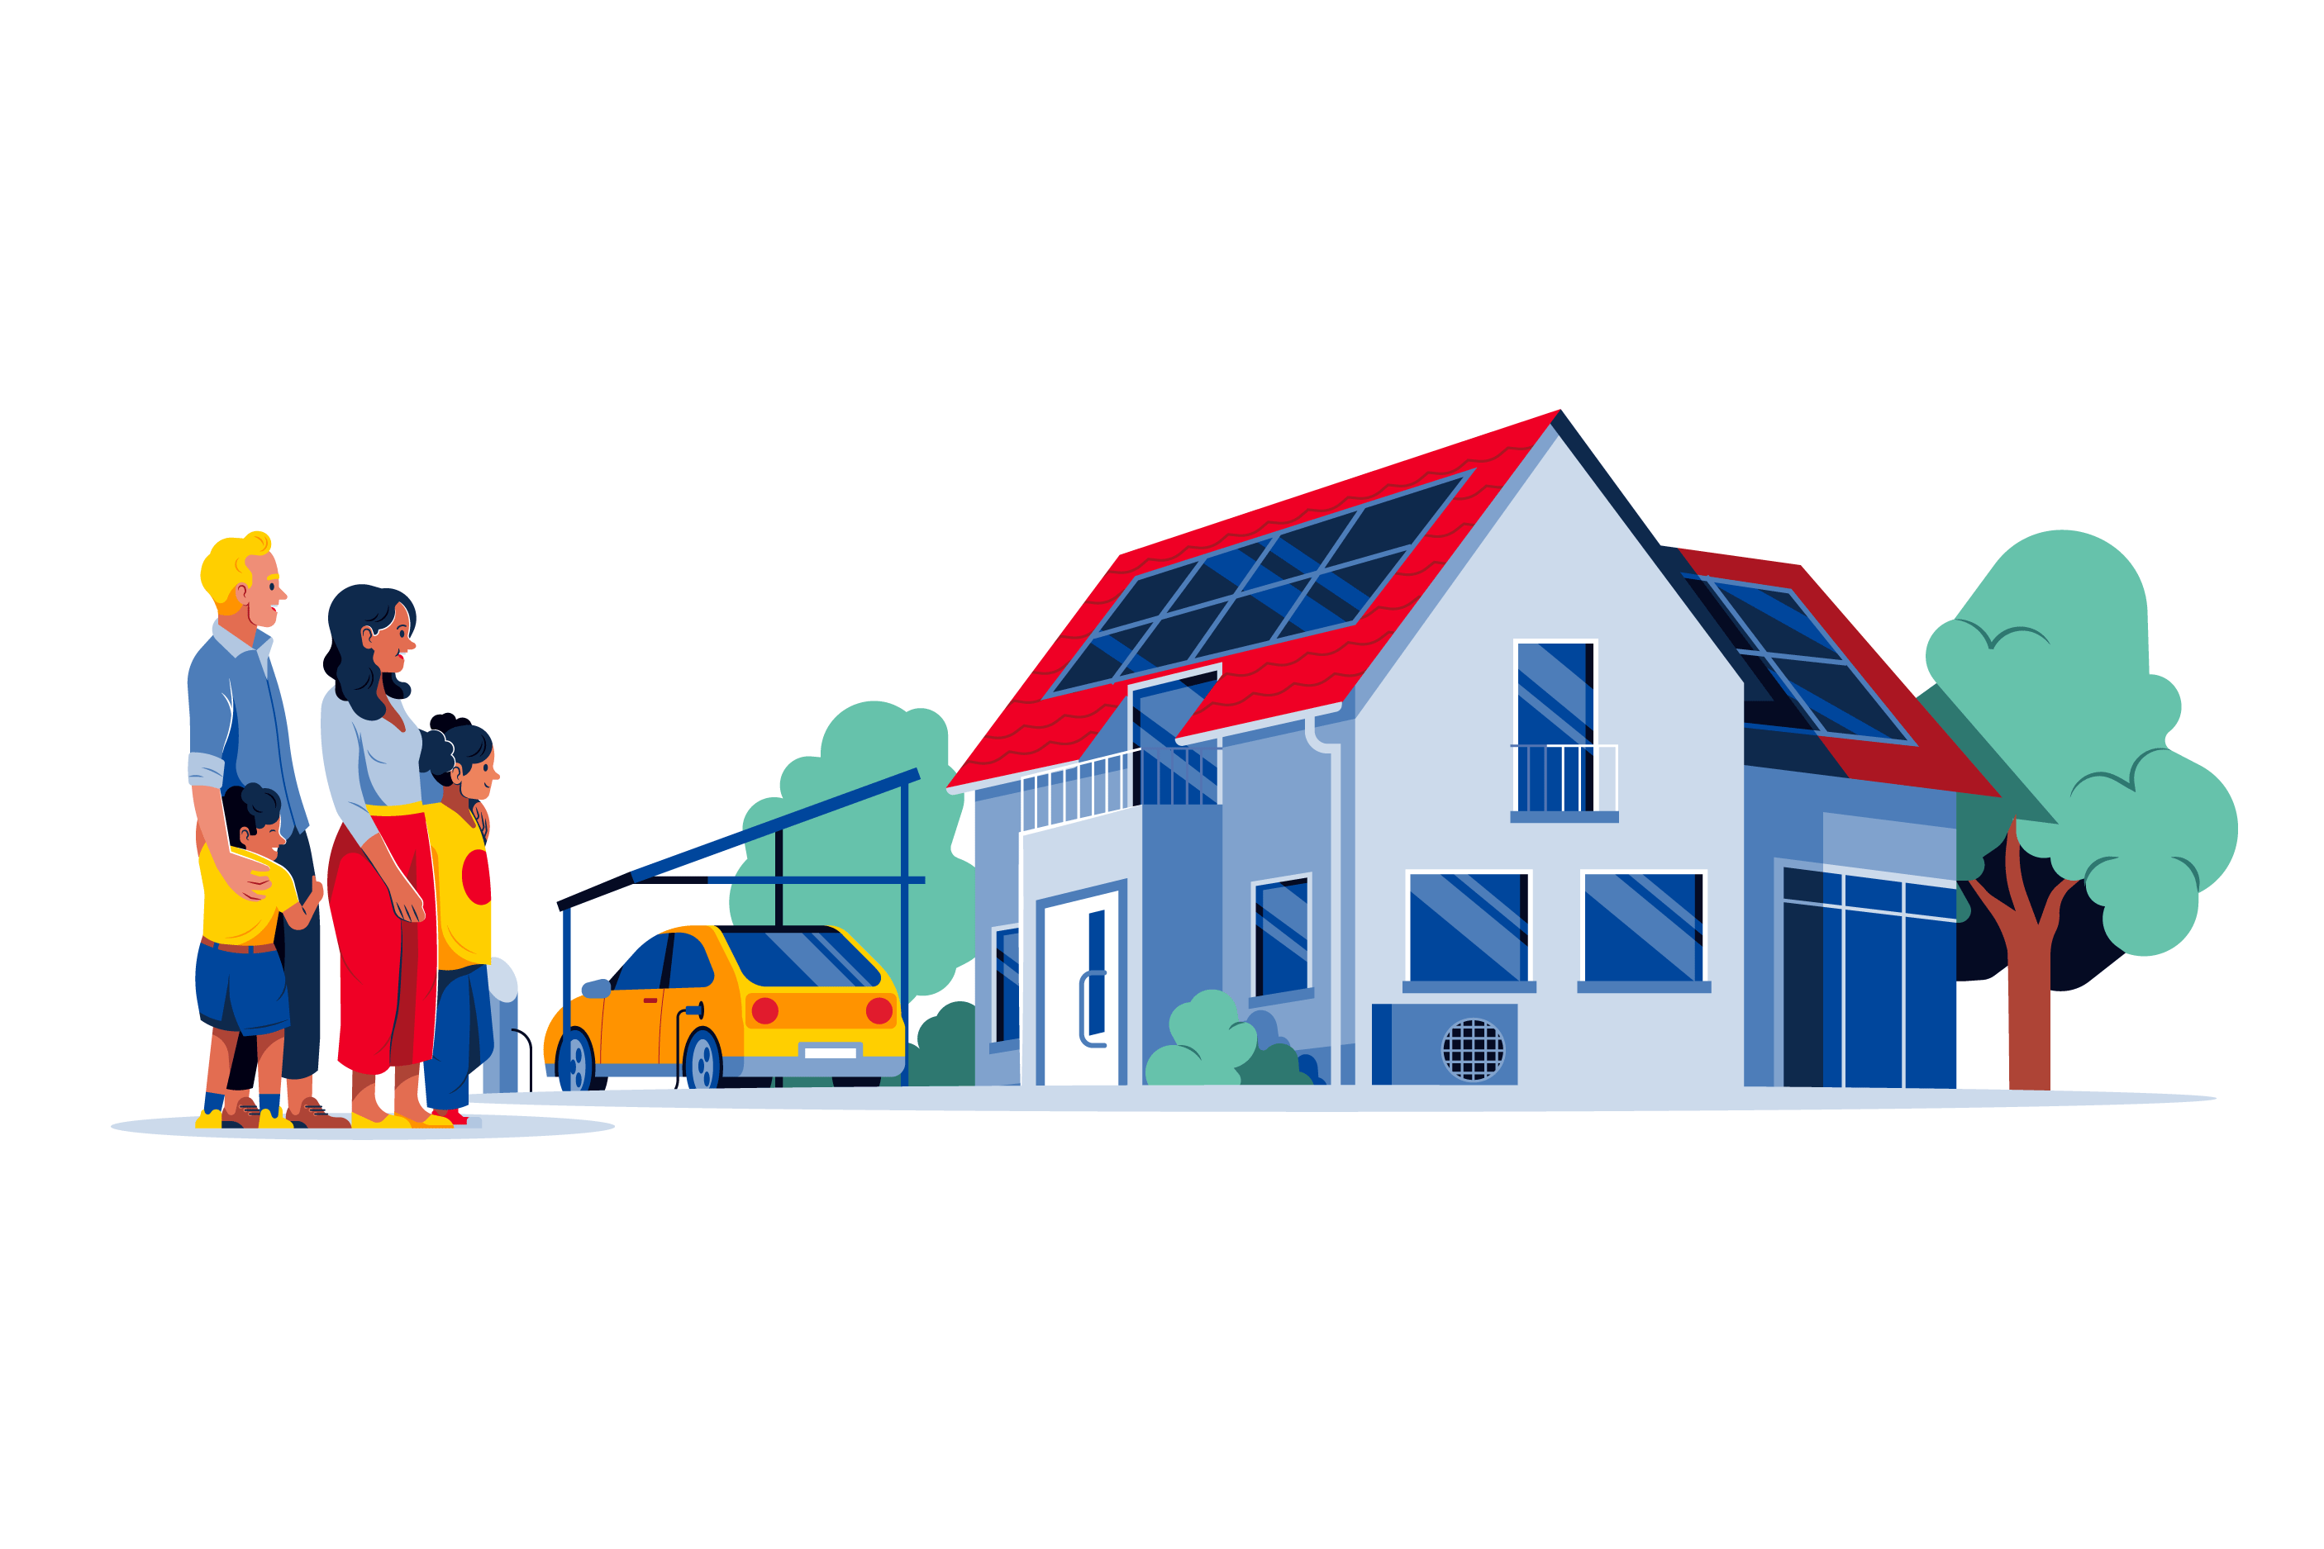
Eigenen Strom produzieren
Weitere Informationen zu Photovoltaik
Auf dem Dach
Solarkataster (Link)
Tipps von der LEA (Link)
Einspeisevergütung, Nullsteuersatz
Zinsgünstige Kredite
PV-Anlagen-Darlehen WIBank (Link)
KfW 270 (Link)
Evtl. kommunale Förderung
Auf Balkon oder Terrasse
Mini-PV-Anlagen bis 800 Watt
Tipps von der LEA (Link)
Notes:
- Nun kommen wir zu unserer geliebten Sonne – denn mit ihrer Hilfe können wir eigenen Strom produzieren – auf unserem Dach oder Balkon bzw. Terrasse
- seit letztem Jahr entfällt auf PV-Anlagen sowie die Batteriespeicher die Umsatzsteuer und die Einkommensteuer (bei Anlagen bis 30 kWp) zusätzlich zur Einspeisevergütung (8 ct./kWh), weswegen es aktuell weder auf Bundes- oder Landesebene Investitionszuschüsse gibt
- aufgrund der aktuellen attraktiven Preise der Anlagen, amortisieren sie sich bereits weit vor Ende ihrer Betriebszeit
- diese Amortisation hängt natürlich immer individuell von ihren Gegebenheiten bei Ihnen zu Hause ab – sprich welche Ausrichtung hat bspw. ihr Dach
- man dimensioniert die Anlagen immer nach dem individuellen Strombedarf – an der Stelle streiten sich auch immer etwas die Geister inwiefern eine Überdimensionierung Sinn macht bei der aktuellen Einspeisevergütung von 8ct die kWh
- was aber gilt, ist, dass sich der Kauf der Anlage umso schneller rentiert, desto höher Ihr eigener Stromverbrauch des erzeugten Stroms ist
- mit einem zusätzlichen Batteriespeicher erhöhen Sie natürlich Ihren Autarkiegrad
- so muss bspw. nicht immer eine Südausrichtung gegeben sein, denn bei einer Ost-West Ausrichtung verteilt sich die Sonneneinstrahlung über den Tag hinweg, wodurch auch morgens und abends eventuell noch elektrische Geräte mit abgedeckt werden
- um herauszufinden welches Potenzial Ihr Gebäude bietet, können Sie sich beim hessischen Solarkataster einmal durchklicken und daraufhin einschätzen was Sinn ergeben könnte
- auch hier gilt natürlich sich immer zusätzlich fachlich beraten zu lassen
Balkonkraftwerke
- wer keine Aufdach-PV möchte, kann über Balkonkraftwerke nachdenken, die aktuell mit einer Wechselrichterleistung von 800 Watt pro Anlage installiert werden können
- auch hier gibt es aufgrund der hohen Wirtschaftlichkeit keine Förderung auf Bundes- oder Landesebene
es ist bereits das Solarpaket I in Kraft getreten, hier sind 800 Watt Wechselrichterleistung möglich, außerdem entfällt die Anmeldung beim Netzbetreiber
IN RODGAU GIBT ES ZUSCHÜSSE FÜR BALKON-SOLARANLAGEN: Zuschuss von 25 % der förderfähigen Kosten, maximal 200,- € pro Wohneinheit, für Eigentümer und Mieter!

Slide 17
Quelle: iStock
Photovoltaik-Anlagen-Darlehen
Finanzierungsprogramm der WI Bank (Link)
Für selbstgenutzte Wohngebäude
Erstmaliger Kauf, Installation und Anschluss von:
PV-Anlage ggf. mit Batteriespeicher
Steuer- und Regelungstechnik
Aktuelle Konditionen
Ab 10.000 bis 50.000 € je Vorhaben
1,00 % p.a. Zinszuschuss
Hessische Förderung
Notes:
- Verbilligter Zinssatz aktuell: 2,60% pro Jahr nominal (Oktober 2024)

Slide 18
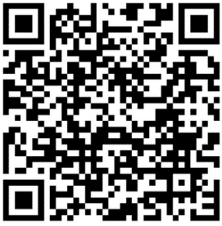
www.hessen-spart-energie.de
Do-it-yourself-Maßnahmen
Broschüren-Download
Online-Energie-Checks

Slide 19
Fördermittel-Hotline: 0611 95017 – 8440
foerdermittelberatung@lea-hessen.de
oder nutzen Sie unser praktisches Kontaktformular
Wir beraten Sie gerne.
Carolin Giesser
Markus Lämmer
Cigdem Yalcin
Oliver Klinke

Slide 20
Download Foliensatz
Link: https://www.lea-hessen.de/fair/waermemesse
Abrufbar bis:
15. Dezember 2024

